Slide 1



Python Core. Lesson 19
1
Модули datetime и os

Slide 2



План урока
Модуль datetime
Модуль os
Интеграционная практика

Slide 3



Логический тип Bool. Операторы сравнения
1
Модуль datetime

Slide 4
Модуль datetime
Модуль datetime используется для работы с датами и временем. Он позволяет получать текущие дату и время, форматировать их, вычислять разницу между датами и многое другое.
import datetime
Основные классы модуля datetime
datetime.date : Работа с датами.
datetime.time : Работа со временем.
datetime.datetime : Работа с датой и временем одновременно.
datetime.timedelta : Работа с промежутками времени.
datetime.tzinfo : Работа с часовыми поясами.

Slide 5
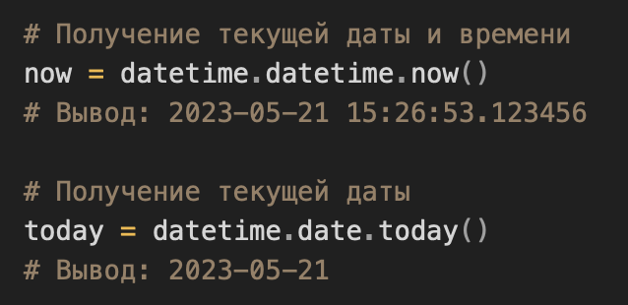
Получение текущей даты и времени

Slide 6
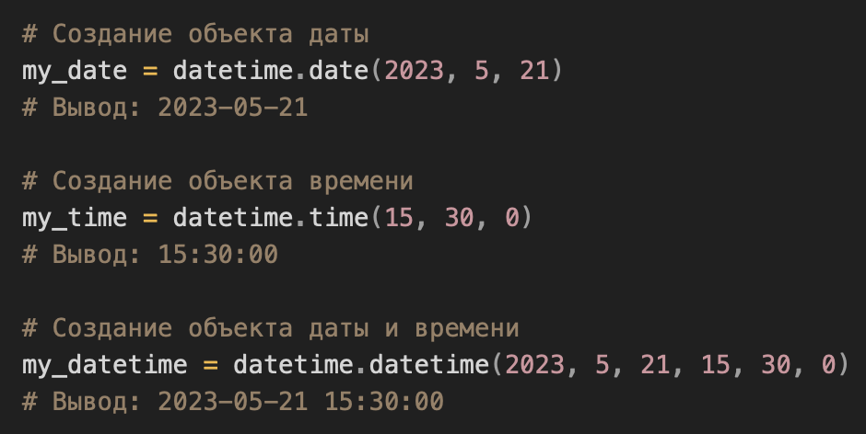
Создание объекта даты и времени

Slide 7
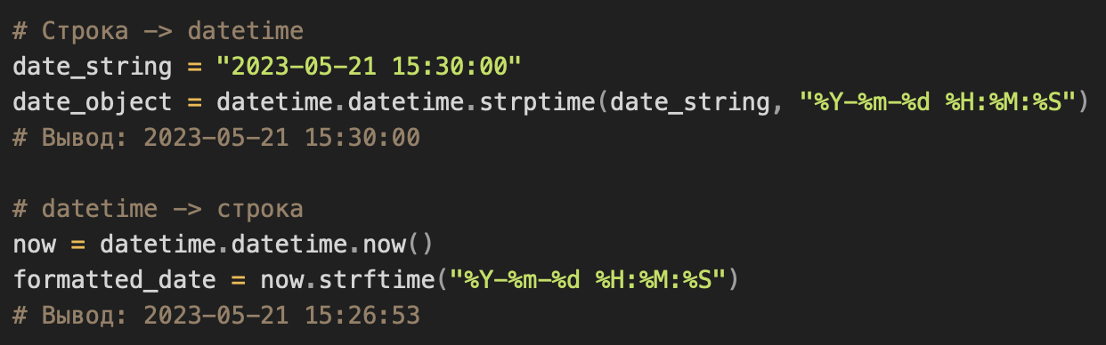
Cтрока -> datetime, datetime -> строка

Slide 8
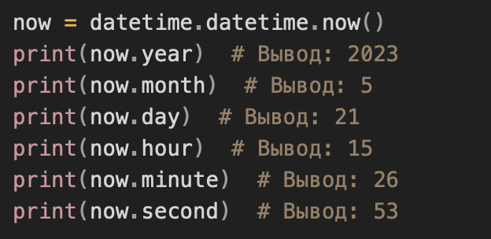
Получение компонента даты или времени

Slide 9
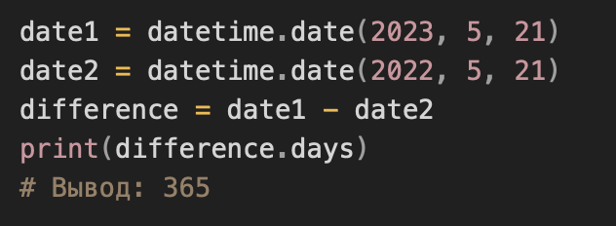
Вычисление разницы между двумя датами

Slide 10
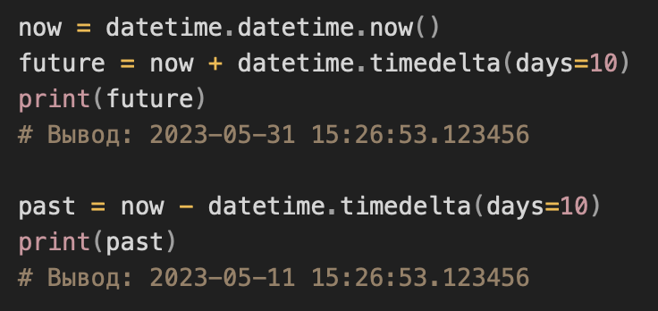
Добавление или вычитание времени через timedelta

Slide 11
Live-coding преподавателя
Покажите в режиме live-coding и объясните как использовать модуль datetime:
получать дату и время,
производить с ними сложения и вычитания,
конвертировать в строку и обратно.

Slide 12
Вопросы для студентов
Какие основные функции предоставляет библиотека datetime?
Попробуйте вспомнить синтаксис этих функций.

Slide 13
Задание в сессионном зале
Выполните задания в файле exercise_1.py
Время выполнения: 20 минут
Как работать с заданием:
Поделитесь на команды по 3-4 человека и перейдите в сессионные залы.
Один человек демонстрирует экран и записывает решение, все остальные вырабатывают решение.
Вся команда должна понимать решение, объясняйте друг другу.

Slide 14
Работа в сессионном зале

Slide 15
Презентация результатов
Пусть каждая команда покажет свои решения и расскажет:
что получилось сделать;
где были трудности и какие вопросы возникли в процессе решения.
Преподаватель разбирает решения, указывает на ошибки и показывает верный подход к решению.

Slide 16
Логический тип Bool. Операторы сравнения
2
Модуль os

Slide 17
Модуль os
Модуль os предоставляет функции для взаимодействия с операционной системой. Он позволяет управлять файлами и директориями, выполнять системные команды, получать информацию о среде выполнения и многое другое.
import os
Основные команды:
os.getcwd() : получение текущей рабочей директории
os.listdir(path) : получение списка файлов и директорий в указанном пути
os.mkdir(path) : создание новой директории
os.remove(path) : удаление файла
os.rmdir(path) : удаление пустой директории
os.rename(src, dst) : переименование файла или директории

Slide 18
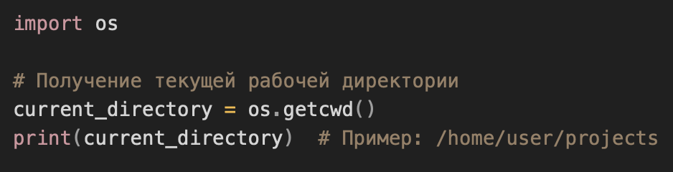
os.getcwd()
Функция os.getcwd() возвращает путь к текущей рабочей директории. Это полезно для понимания, где именно выполняется ваш скрипт и для работы с файлами относительно этого пути.

Slide 19
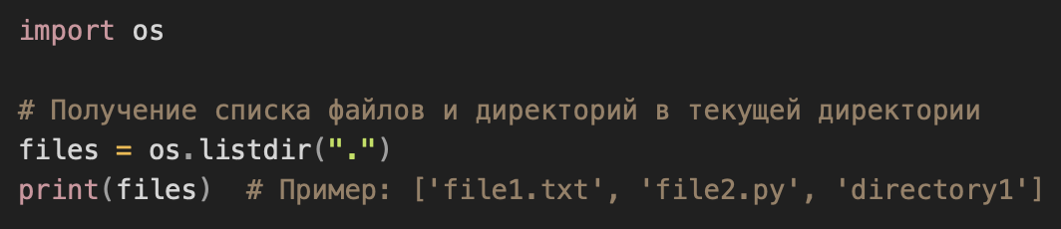
os.listdir()
Функция os.listdir() возвращает список файлов и директорий в указанной директории. Это полезно для получения содержимого директории и выполнения различных операций над файлами и папками.

Slide 20
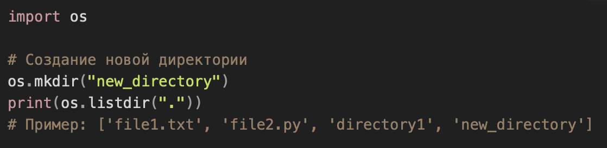
os.mkdir()
Функция os.mkdir() создает новую директорию по указанному пути. Это полезно для организации файловой структуры и создания новых папок для хранения данных.

Slide 21
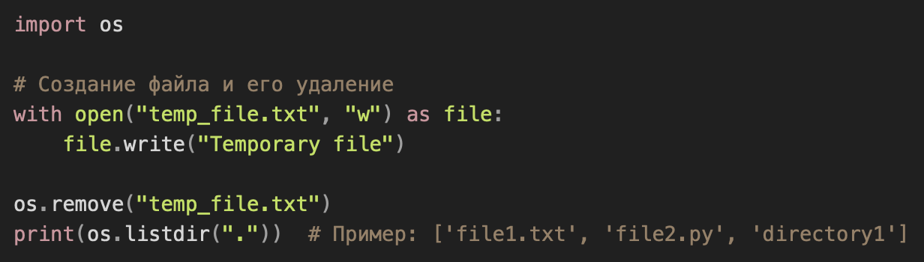
os.remove()
Функция os.remove() удаляет файл по указанному пути. Это полезно для управления файлами, включая удаление ненужных или временных файлов.

Slide 22
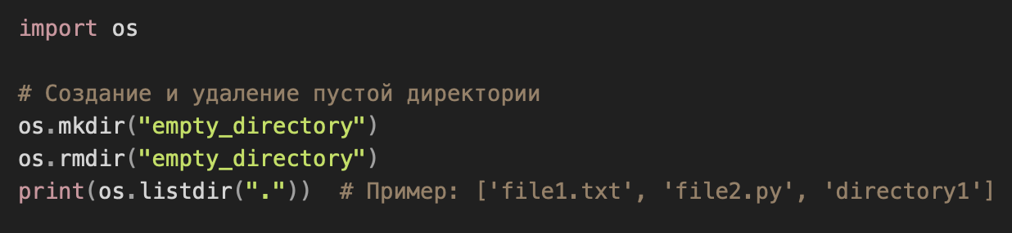
os.rmdir()
Функция os.rmdir() удаляет пустую директорию по указанному пути. Это полезно для удаления ненужных папок. Если директория не пуста, необходимо сначала удалить все файлы внутри неё.

Slide 23
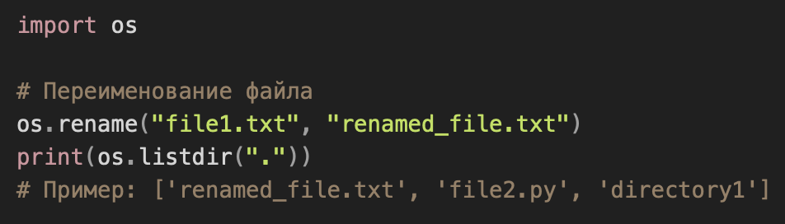
os.rename()
Функция os.rename() переименовывает файл или директорию. Это полезно для изменения имен файлов и папок, что может быть частью организации файловой системы или обработки данных.

Slide 24
Live-coding преподавателя
Покажите в режиме live-coding и объясните:
Как работать с модулем os.
Основные команды: getcwd, listdir, mkdir, remove, rmdir, rename.

Slide 25
Вопросы для студентов
Какие основные функции предоставляет библиотека os?
Попробуйте вспомнить синтаксис этих функций.

Slide 26
Задание в сессионном зале
Выполните задания в файле exercise_2.py
Время выполнения: 25 минут
Как работать с заданием:
Поделитесь на команды по 3-4 человека и перейдите в сессионные залы.
Один человек демонстрирует экран и записывает решение, все остальные вырабатывают решение.
Вся команда должна понимать решение, объясняйте друг другу.

Slide 27
Работа в сессионном зале

Slide 28
Презентация результатов
Пусть каждая команда покажет свои решения и расскажет:
что получилось сделать;
где были трудности и какие вопросы возникли в процессе решения.
Преподаватель разбирает решения, указывает на ошибки и показывает верный подход к решению.

Slide 29
Логический тип Bool. Операторы сравнения
3
Интеграционная практика

Slide 30
Задание в сессионном зале
Выполните задания в файле exercise_3.py
Время выполнения: 30 минут
Как работать с заданием:
Поделитесь на команды по 3-4 человека и перейдите в сессионные залы.
Один человек демонстрирует экран и записывает решение, все остальные вырабатывают решение.
Вся команда должна понимать решение, объясняйте друг другу.

Slide 31
Работа в сессионном зале

Slide 32
Презентация результатов
Пусть каждая команда покажет свои решения и расскажет:
что получилось сделать;
где были трудности и какие вопросы возникли в процессе решения.
Преподаватель разбирает решения, указывает на ошибки и показывает верный подход к решению.

Slide 33
Логический тип Bool. Операторы сравнения
4
Домашнее задание

Slide 34
Домашнее задание
Выполните задания в файле homework.py в папке урока. Прорешайте еще раз индивидуально все задания, которые решали в классе. Начните с тех, что не успели сделать в классе.
Повторите теорию по презентации. Посмотрите на ютубе видео разных авторов по теме урока, чтобы составить более широкое впечатление.
Заучите синтаксис пройденных конструкций.
Повторите синтаксис в пройденных уроках.

